Slide 1
결정장애를 위한
Choose what to eat
- 서울편
김보경

Slide 2
Index
핵심기능
기능설명
어플 소개

Slide 3
어플소개
결정 장애를 위한
Choose what to eat
목적 및 사용 용도
무엇을 먹을지 결정을 하지 못하는 사람들을 위해
한식/일식/중식/경양식 중 랜덤으로 선택지를 주고 음식점을 찾아준다
가고 싶은 음식점이 있으면 저장하기 버튼을 눌러서 저장리스트에 추가한다
리스트를 누르면 가게 위치를 지도로 볼 수 있다
직접 만들어서 먹고 싶은 경우 레시피 검색을 할 수 있다

Slide 4
핵심기능
주요 목적에 맞는 핵심 기능
1. 랜덤하게 메뉴를 선택
: 랜덤 함수를 사용하여 음식을 정해준다
(보쌈, 빵, 삼겹살 …등)
+ 메뉴를 누르면 카테고리 화면으로 이동할 수 있다
2. 음식점 조회순 Best 5
: LocationMagager를 사용해서 현재 위치를 조회한다
3. 음식점 리스트 출력
: 현재 위치와 음식의 카테고리에 맞게 나눠서 음식점 리스트를 보여준다
parser에 카테고리도 매개변수로 같이 넘겨준다
위치를 찾을 수 없을 경우 서울 전체 지역으로 검색한다
4. 레시피 조회
: 레시피 기본 정보 API와 레시피 과정 API를 결합해서 사용

Slide 5
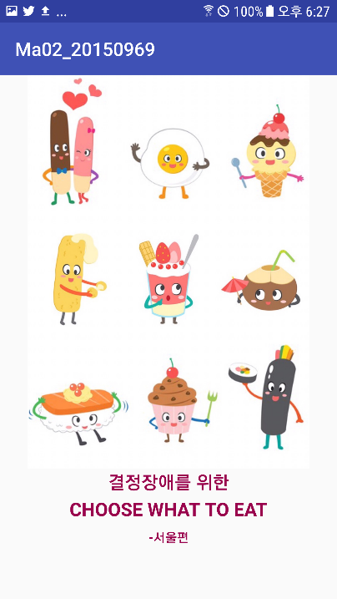
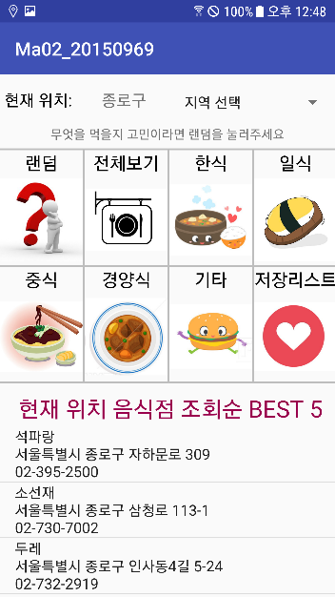
기능설명
<메인화면>
현재 위치 정보
2. 위치 기반 음식점 정보
3. 지역 선택
(spinner 사용)
Intent 넘겨줄 때 지역데이터와 카테고리 데이터를 넘겨줘서
검색한다
<스플래시 화면>
첫 화면으로 연결 후
시간이 지나면 main화면으로 연결

Slide 6
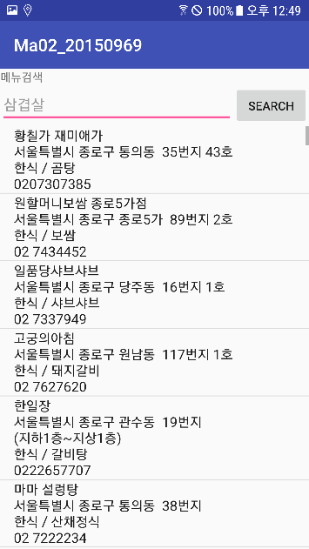
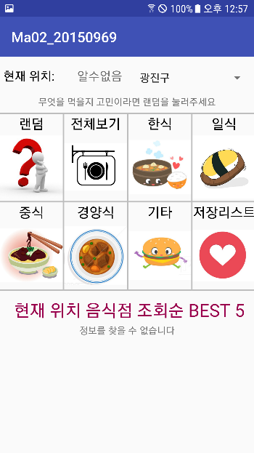
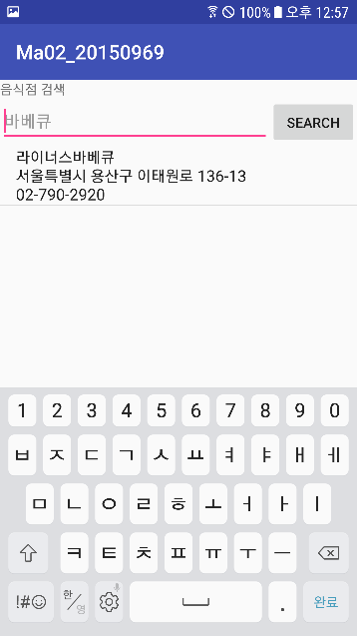
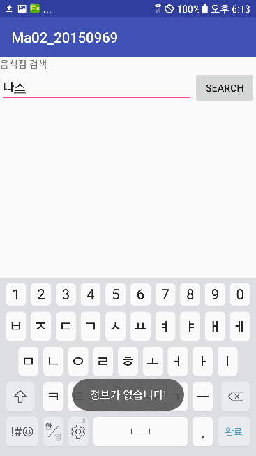
기능설명
<카테고리 선택>
위치기반
1. 메뉴 검색 가능
2. 음식점 이름
주소
카테고리 / 주메뉴
전화번호
리스트로 출력
(정보가 없을 경우 공백)
if) 위치 찾을 수 없을 경우
textView의 visibility
속성 사용해서 문구 출력
<검색기능>
서울 전체 지역일 경우
-음식점 이름 검색
지역 선택 혹은
지역이 확인 된 경우
- 메뉴 검색
if) 결과 없을 경우
Toast 출력

Slide 7
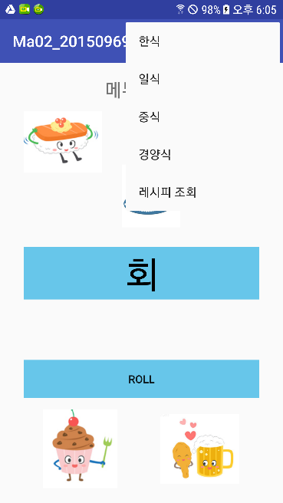
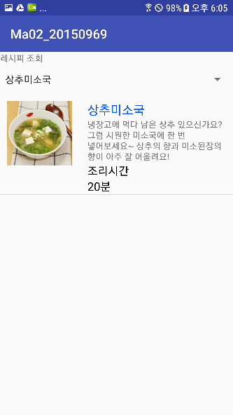
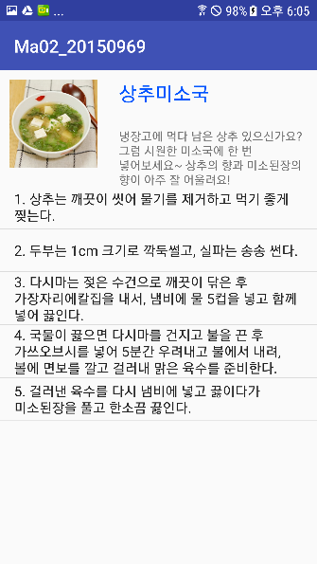
기능설명
<랜덤 메뉴>
ROLL 버튼을 누르면
랜덤 함수를 이용하여 저장된 메뉴를 보여준다
<레시피 조회>
조회 항목 스피너로 구현
레시피 기본 정보 api
사용해서 Id값을 가져와서 Intent를 이용해서
데이터를 전달
<레시피 과정 조회>
전달받은 id를 이용해서 레시피 과정 api에 매개변수로 넘겨준다

Slide 8
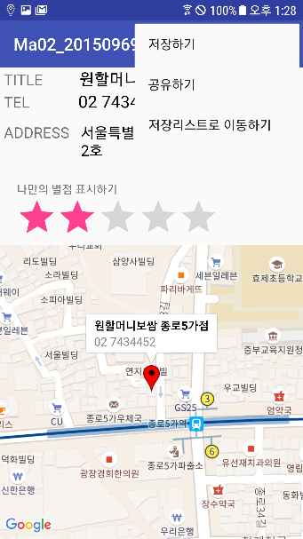
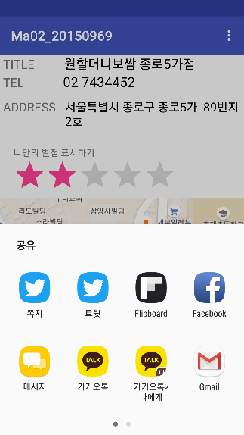
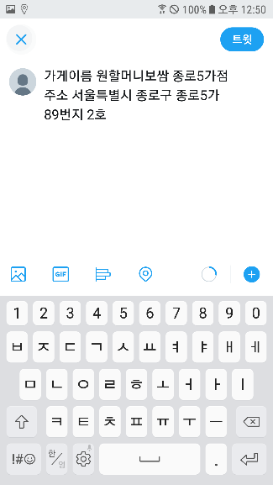
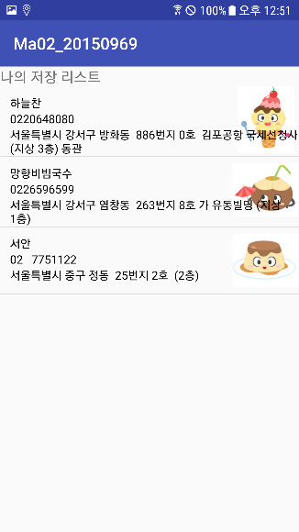
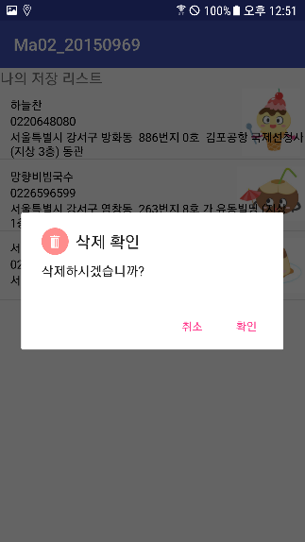
기능설명
<공유하기>
ex) 트위터
자동으로 가게이름
주소 출력
Intent에 데이터 전달
<음식점 선택>
구글맵과 마커를 사용
Geocode를 사용해서 주소를 좌표로 변환해서 위치를 찾고 마커추가
<메뉴>
저장하기 / 공유하기/
저장리스트로 이동
<저장리스트>
이미지뷰는 랜덤으로 바뀐다 (랜덤함수 이용)
가게이름/전화번호/주소가 DB에 저장되고
롱 클릭시 다이얼로그 생성 후 삭제

Slide 9
감사합니다

